Slide 1
Тема: «Моделирование системы рефлексивной деятельности учащихся в современных условиях».
Автор: Быкова М.Г.
МКОУ Купреевская СОШ

Slide 2
Актуальность:
Отличительной особенностью новых ФГОС является их ориентация на универсальные учебные действия , одним из которых является универсальные рефлексивные умения.

Slide 3
Главное в педагогическом процессе – это развитие личности субъектов процесса, процесс внутренний.
Рефлексия
(акт самонаблюдения, самоанализа, саморазмышления)
Оценка развития

Slide 4
Для чего следует использовать в педагогической деятельности технологии организации рефлексивной деятельности? Использование технологий организации рефлексивной деятельности в педагогической деятельности позволяет преподавателю проводить:
анализ и оценку деятельности учащихся с разных позиций; своей деятельности с точки зрения учащихся;
определять новые направления в организации эффективного взаимодействия на учебных занятиях с целью включения самих учащихся в активную деятельность.

Slide 5
Цель:
Создание системы рефлексивной деятельности младших школьников в современных условиях, обеспечивающей формирование личности, готовой к самообразованию, самовоспитанию и саморазвитию.

Slide 6
Задачи:
Систематизировать знания рефлексивной деятельности.
Учить учащихся оценивать свои действия, их результаты, свое продвижение вперед через различные приемы рефлексивной деятельности.
Теоретически обосновать
и экспериментально проверить
эффективность системы развития
рефлексивной деятельности школьников

Slide 7
Что такое рефлексия?
Рефлексия (от позднелат. reflexio - обращение назад) – всякое размышление человека, направленное на анализ самого себя (самоанализ) - собственных состояний, своих поступков и прошедших событий.

Slide 8
Рефлексия на уроке – это совместная деятельность учащихся
и учителя, позволяющая совершенствовать учебный процесс,
ориентируясь на личность каждого ученика.
Организация рефлексивной деятельности на уроке – это не самоцель, а подготовка к сознательной внутренней рефлексии, развитию очень важных качеств современной личности: самостоятельности, предприимчивости и конкурентноспособности.

Slide 9
Внешняя рефлексия
учитель
ученик
Внутренняя
рефлексия
Внутренняя
рефлексия

Slide 10
Н.И.Гуткина при экспериментальном изучении выделяет следующие виды рефлексии: 1.Логическая – рефлексия в области мышления, предметом которой является содержание деятельности индивида. 2.Личностная – рефлексия в области аффективно-потребностной сферы, связана с процессами развития самосознания. 3.Межличностная – рефлексия по отношению к другому человеку, направлена на исследование межличностной коммуникации.

Slide 11
Какие существуют формы рефлексии (во времени)?
Ситуативная
рефлексия
Ретроспективная рефлексия
Перспективная рефлексия

Slide 12
ФОРМЫ ОРГАНИЗАЦИИ РЕФЛЕКСИИ
ФОРМЫ ОРГАНИЗАЦИИ РЕФЛЕКСИИ
ИНДИВИДУАЛЬНАЯ
ГРУППОВАЯ
ИНДИВИДУАЛЬНАЯ

Slide 13
Функции рефлексии:
Проектировочная
Организаторская
Коммуникативная
Смыслотворческая
Мотивационная
Коррекционная

Slide 14
Способы рефлексивной деятельности
Самонаблюдение
Самоанализ
Сравнение себя с некоторой меркой
Самопринятие

Slide 15
Классификация приёмов рефлексии:
1. Рефлексия настроения и
эмоционального
состояния
2. Рефлексия деятельности
3.Рефлексия содержания учебного материала

Slide 16
1. Рефлексия настроения и
эмоционального
состояния

Slide 17
Рефлексия настроения и эмоционального состояния

Slide 18
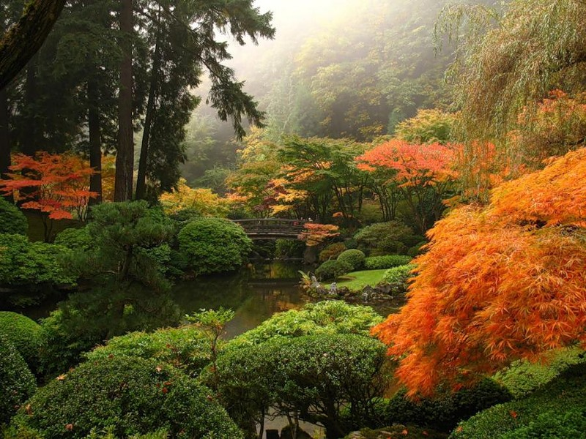
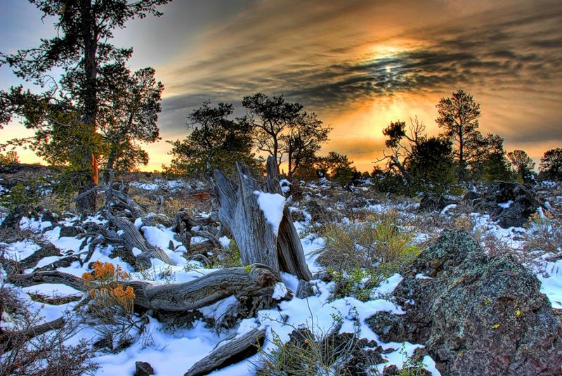
Маятник настроения

Slide 19
Веселый мишка
Рефлексия настроения и эмоционального состояния
Грустный мишка

Slide 20
Рефлексия настроения и эмоционального состояния

Slide 21
Учащимся предлагается выбрать рисунок, который соответствует их настроению. Детям также можно предложить представить себя лучиками солнца. В конце урока дать задание разместить лучики на солнце согласно своему настроению. Учащиеся подходят к доске и вставляют лучики.

Slide 22
«Букет настроения»
В начале урока учащимся раздаются бумажные цветы: красные и голубые. На доске изображена ваза. В конце урока учитель говорит: «Если вам понравилось на уроке, и вы узнали что-то новое, то прикрепите цветок к вазе с надписью «я доволен», если не понравилось, - то противоположной».

Slide 23
«Дерево чувств»
Если ученик чувствует себя хорошо, комфортно, то вешает на дерево яблоки красного цвета, если нет, зелёного

Slide 24
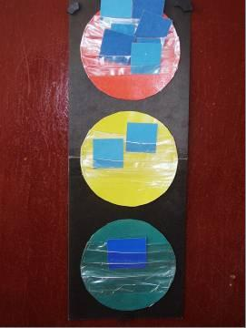
«Светофор»
Восторженное
Светлое, приятное
Неудовлетворённое,
грустное

Slide 25
2. Рефлексия деятельности

Slide 26
Дерево успеха

Slide 27
"Лесенка успеха"

Slide 28
«Волшебные
линеечки»

Slide 29
3. Рефлексия содержания учебного материала.

Slide 30
ЦВЕТОГРАММА
актуальность
новизна
полезность
интерес
высокая оценка
средняя оценка
низкая оценка

Slide 31
Я уже об этом знал(а), но было интересно.
Я узнал(а) много нового и интересного.
Буду это применять в своей дальнейшей
работе.
Мне было очень интересно, я узнал(а)
много нового для себя.

Slide 32
Сегодня на уроке я...
научился
было интересно
было трудно
мои ощущения
больше всего понравилось...

Slide 33
Своей работой на уроке я...
доволен
не совсем доволен
я не доволен, потому что...

Slide 34
Рефлексия по кругу
Сегодня я узнал …
Было интересно …
Было трудно …
Я выполнил задания …
Я понял, что …
Теперь я могу …
Я почувствовал, что …
Я приобрел …
Я научился …
У меня получилось …
Я смог …
я попробую …
Меня удивило …
Урок дал мне для жизни …
Мне захотелось …

Slide 35
Рефлексивные таблицы
Таблица «ЗА» - «ПРОТИВ»
"ЗА" | "ПРОТИВ"
ВЫВОД:
Таблица «ЧТО, ГДЕ, КОГДА»
КТО | ЧТО | КОГДА | ГДЕ | КАК

Slide 36
«ИНСЁРТ »
приём при работе с текстом
1 этап – индивидуально
"V" - это я знаю или думаю, что знаю
" - " - я думал иначе
" + " - новая информация для меня
" ? " - непонятно, есть вопрос
2 этап – фронтально
"V" | "-" | "+" | "?"

Slide 37
"Толстые и тонкие вопросы"
("тонкие" - по содержанию,
"толстые" - вопросы на анализ, н интерпретацию)
? ("тонкие") | ? ("толстые")
Кто…? | Дайте три объяснения, почему…
Что…? | Объясните, почему…
Когда…? | В чём различие…
Как звали…? | Предположите, что будет, если…
Будет…?
Может…?

Slide 38
«Плюс-минус-интересно»
П(+) | М(-) | И.
Х - ответил по просьбе учителя, но ответ неправильный
У - ответил по просьбе учителя, ответ правильный
«-» - ответил по своей инициативе, но ответ неправильный
«+» - ответил по своей инициативе, ответ правильный
«0» - не ответил

Slide 39
Таблица самооценки
На этапе обобщения изученного материала учащимся предлагается внести в таблицу перечень знаний и умений, которые позволят им успешно справиться с тестом или контрольной работой по данной теме. Графы "знать" и "уметь" заполняются в ходе фронтального обсуждения. Затем учащиеся индивидуально оценивают свои знания и умения по теме (например, по пятибалльной системе), вносят оценку в таблицу. Результаты самооценки на этом этапе урока не обсуждаются.
Следующий этап урока - индивидуальная работа с тестом. Каждое задание теста контролирует знания и умения, обозначенные в таблице. После этого следует этап фронтального обсуждения результатов и способов работы над тестовыми заданиями. В ходе анализа деятельности и её результатов учащиеся видят свои ошибки в ответах или ходе решения заданий. После этого мы предлагаем детям осуществить повторную самооценку. Если первичная самооценка не совпала с итоговой, ребёнок анализирует свою деятельность и планирует индивидуальную работу над ошибками.
ЗНАТЬ | САМООЦЕНКА | УМЕТЬ | САМООЦЕНКА

Slide 40
Анкета
На уроке я работал активно/пассивно
Своей работой на уроке я доволен/не доволен
Урок для меня показался коротким/длинным
За урок я не устал/устал
Мое настроение стало лучше/стало хуже
Материал урока мне был понятен/не понятен
полезен/бесполезен
интересен/скучен
7. Домашнее задание мне кажется легким/трудным
интересно/не интересно

Slide 41
«Рука помощи»
Мне было трудно…
Я получил полную
информацию…
Моя оценка …
Для меня было
важным и интересным …
Для меня было недостаточно …

Slide 42
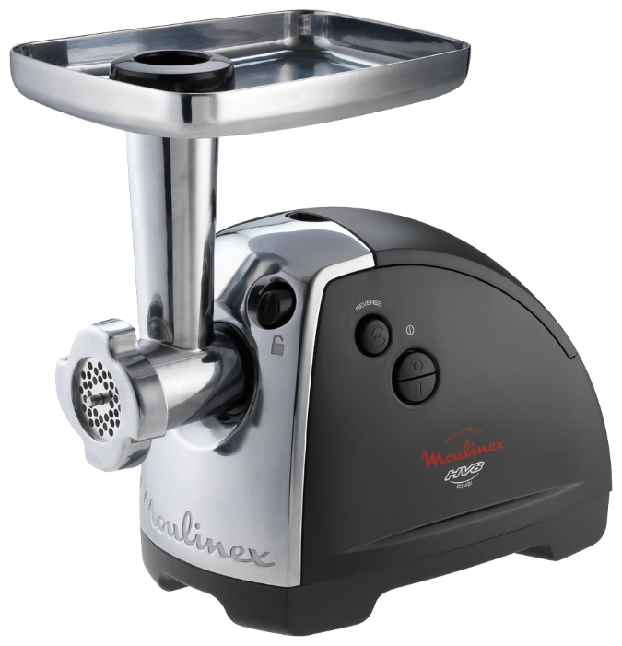

Slide 43
Синквейн – это способность резюмировать информацию,
излагать идеи, возникающие эмоции в нескольких словах;
-это синтез коротких выражений, которые
показывают суть проведенной работы.
Правила написания синквейна:
Название. Тема.
Описание.
Действие или состав.
Отношение к теме.
Синоним теме.

Slide 44
Исследовательская работа
Предмет исследования: приёмы стимулирования рефлексивной деятельности младших школьников
Диагностический инструментарий:
Психодиагностическая методика определения индивидуальной меры рефлексивности
Методика «Кто Я?» (автор М.Кун, модификация М.Н.Овчинниковой)
Методика «Оценка коммуникативных и организаторских склонностей»(КОС)

Slide 45
Приёмы , направленные на развитие рефлексии, применялись в ходе учебного процесса на разных уроков.
1. Прием незаконченного предложения.
(учебник «Родная речь», 3класс, Л.Ф.Климанова).
Тема: В.Ф.Одоевский «Мороз Иванович».
Мне (не) понравилась Рукодельница, так как она:
- трудолюбива,
- добра
- почтительна
- скромна
Мне (не) понравилась Ленивица, так как она:
- ленива
- зла
- неуважительна
- груба
- высокомерна

Slide 46
Тема: Ф.И.Тютчев «Весенняя гроза».
Особенности поэтического языка. Образные средства.
Использованный прием: незаконченные предложения.
После урока детям нужно было закончить предложения.
Мне было легко выполнять задания, потому что ...
Я легко справлюсь с заданием, если ...
Мне трудно оценить работу, потому что ...
Я выполнял задания ...
Цель: выявление причин для преодоления имеющихся трудностей, параметров полученных знаний, умений, навыков.

Slide 47
Тема: Порядок выполнения арифметических действий.
Использованный прием: Рядом с каждым
выполненным заданием поставьте значок.
- было трудно выполнить
- не было трудно
- легко было выполнить
Цель: выявление уровня трудности, эмоционального отношения к заданию. Для оценивания были взяты задания, которые были запланированы на уроке.

Slide 48
2. Приём «Синквейн»
(Учебник «Родная речь», 3 класс, Л.Ф.Климанова)
Тема: Н.А.Некрасов «Дедушка Мазай и зайцы».
1. Дедушка Мазай и зайцы.
2. Добрый, бедные.
3. Плыл, спас, чуть не утонули.
4. Дед Мазай спас зайцев. Молодец!
5. Друг животных.
(Учебник «Родная речь», 3 класс, Л.Ф.Климанова).
Тема: В.М.Гаршин «Лягушка – путешественница».
1. Лягушка.
2. Лупоглазая, толстая.
3. Соображает, болтает, хвастает.
4. Изобретает необыкновенный способ летать.
5. Путешественница.

Slide 49
Результаты исследования
Определение индивидуальной меры рефлексивности
Диагностика до
Диагностика после

Slide 50
Уровень рефлексии по методике «Кто я?»
Диагностика до
Диагностика после

Slide 51
Таким образом, произошли перемены к лучшему у 20% человек. Из них у 10% детей повысился уровень развития рефлексии (с низкого уровня развития рефлексии перешел на средний уровень, а у 10% - со среднего на высокий ).
Таким образом, рефлексивная деятельность учащихся выступает средством их саморазвития и самосовершенствования.

Slide 52
Рефлексивность и критичность при самооценке — важнейшее условие появления у ребёнка стремления к самосовершенствованию.
Учащиеся, проявившие при самооценке рефлексивность, достигают наиболее высоких уровней интеллектуального, познавательного, личного развития.
Таким образом, рефлексивная деятельность учащихся выступает средством их саморазвития и самосовершенствования.

Slide 53
Литература:
1.Карпов А. В. Психология рефлексивных механизмов деятельности. — М.: Изд-во «Институт психологии РАН», 2004.
2.Карпов А. В., Скитяева И. М. Психология рефлексии. — М.: ИП РАН, 2002.
3.Ладенко И. С. Модели рефлексии. — Новосибирск.: Изд-во «Институт философии и права СО РАН», 1992.
4.Выготский Л.С. Психология развития человека. Москва 2004
5.Ушева Т.Ф. Формирование и мониторинг рефлексивных умений учащихся: Метод. Пособие Красноярск, 2007
6.Квасова А.К., Бондаренко Л.В., Карпович Д.И. Рефлексия в практике коллективных учебных занятий // Коллективный способ обучения: Науч..-метод. журнал 2007 № 9
7.Лебединцев В.Б. Виды учебной деятельности в парах// Школьные технологии. 2005 №4

Slide 54
8.Паравян Е.В., Пономарева Е.А. Содержание рефлексии учащихся в разновозрастной группе // Коллективный способ обучения: Науч..-метод. журнал 2005 № 8
9.Кашлев С.С. Технология интерактивного обучения. г. Минск, 2005 г. 10. «Современный педагог», серия «Педагогическая мастерская». г. Минск, "Красико- Принт", 2009 г.

Slide 55
Немецкий философ Г. Лессинг
«Спорьте, заблуждайтесь, ошибайтесь, но, ради Бога, размышляйте и хоть криво, да сами».

Slide 56
СПАСИБО ЗА ВНИМАНИЕ!

